Slide 1
«Криминализация ВИЧ
и доступ к правосудию»
Декриминализация ВИЧ: опыт Беларуси
Вебинар
«Люди ПЛЮС» 29 июля 2020 г.

Slide 2
www.hiv.by
Национальная сеть людей, живущих с ВИЧ
«Люди ПЛЮС» - это люди, живущие с ВИЧ,
члены их семей, специалисты, работающие в
сфере ВИЧ, а также люди, имеющие активную
гражданскую позицию

Slide 3
Основные направления деятельности организации

Slide 4
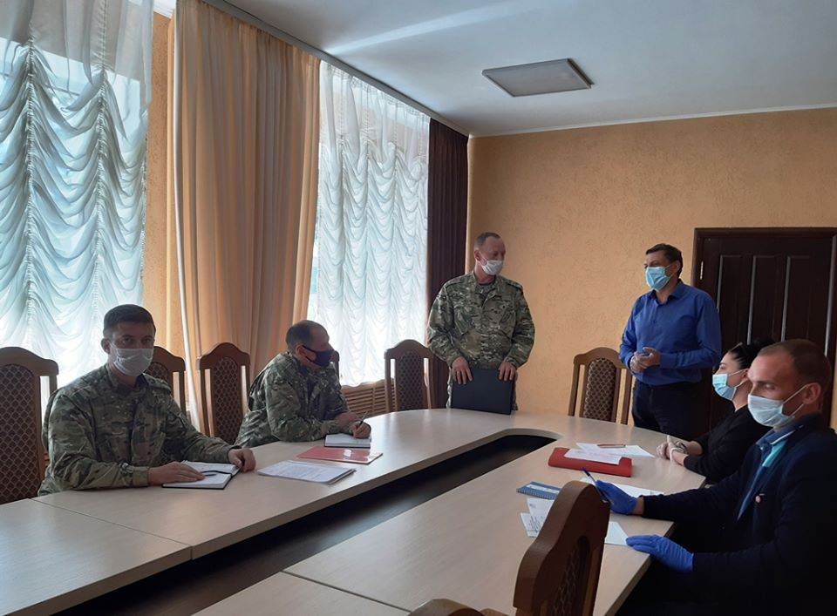
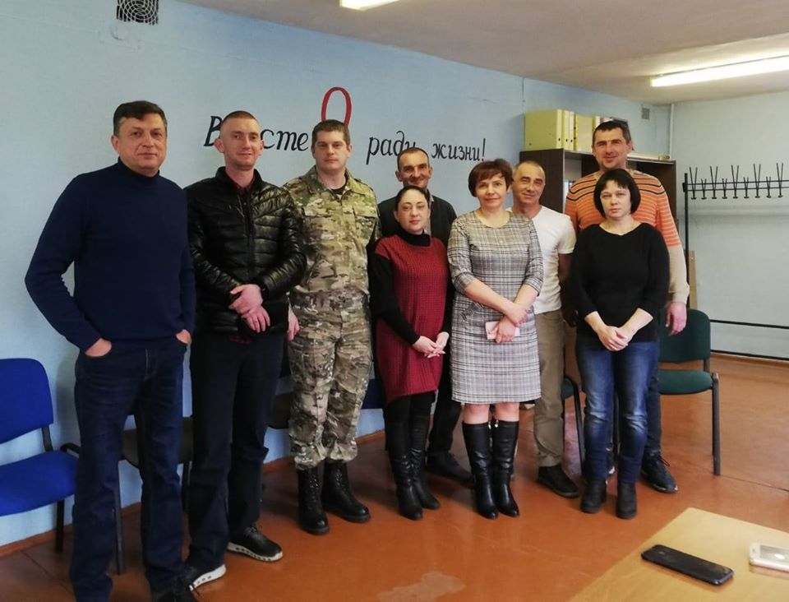
Основные направления деятельности организации
С декабря 2019 года образовалась группа «Новый Вектор +»
Направление деятельности:
ресоциализация освободившихся из мест лишения свободы
формирование приверженности у людей живущих с ВИЧ в пенитенциарной системе
Снижение стигмы в отношении ЛЖВ по отношению к людям, живущим с ВИЧ в пенитенциарной системе

Slide 5
Уголовный Кодекс РБ . Статья 157 Заражение вирусом иммунодефицита человека

Slide 6
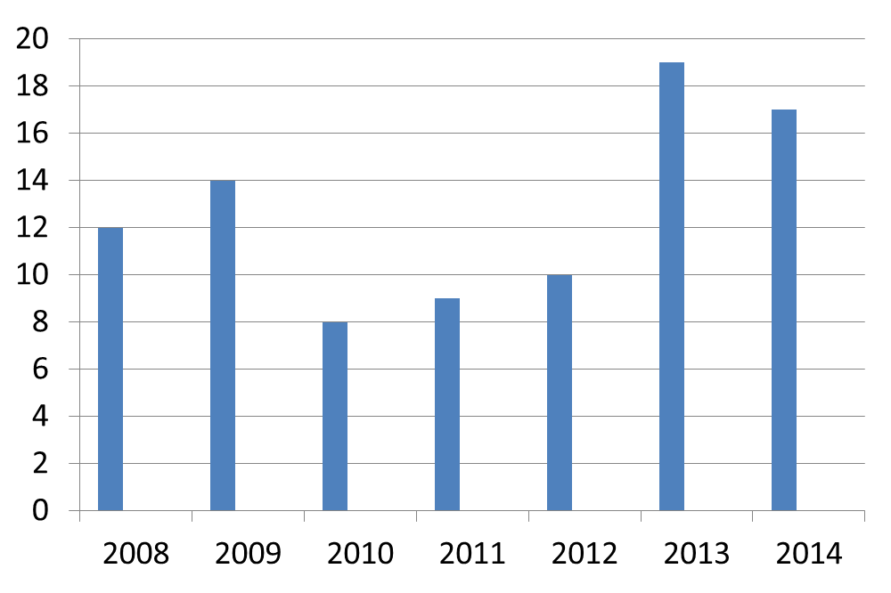
Практика применения ст. 157 до 2015 года

Slide 7
2015. Первые шаги. БСЛЖВ в суде как свидетель защиты в деле по ст. 157 УК РБ. Работа со СМИ

Slide 8
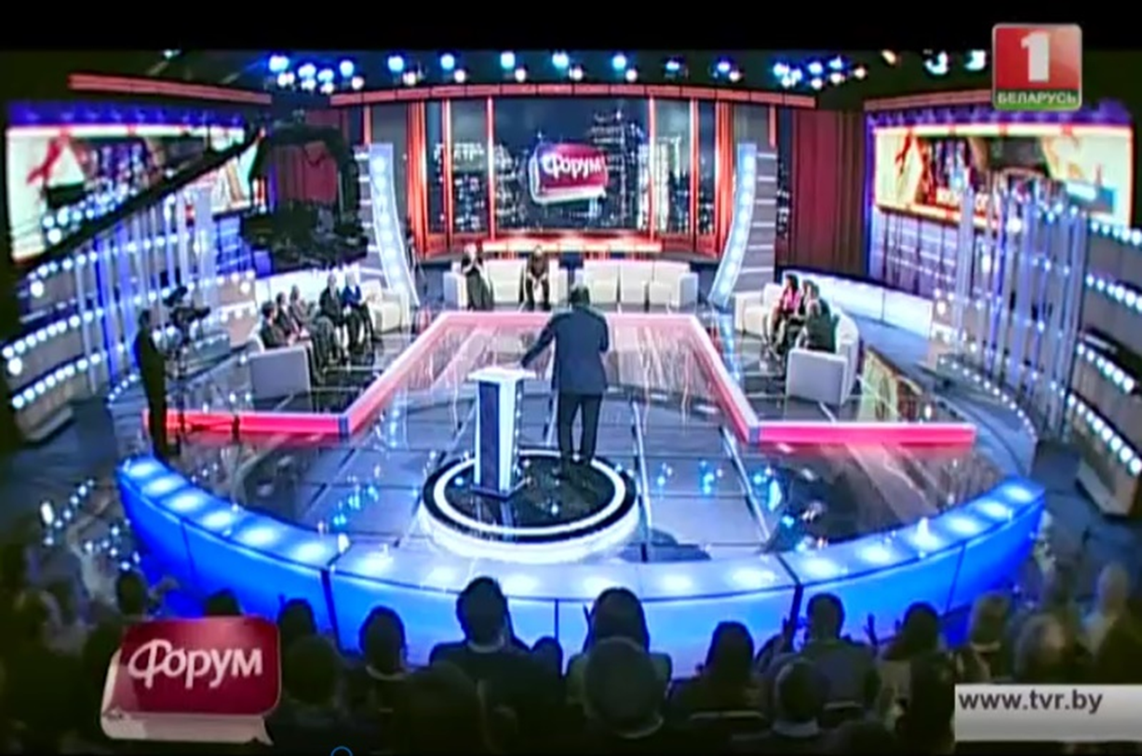
Первые шаги. Ток-шоу на БТ-1 «Жизнь вопреки»

Slide 9
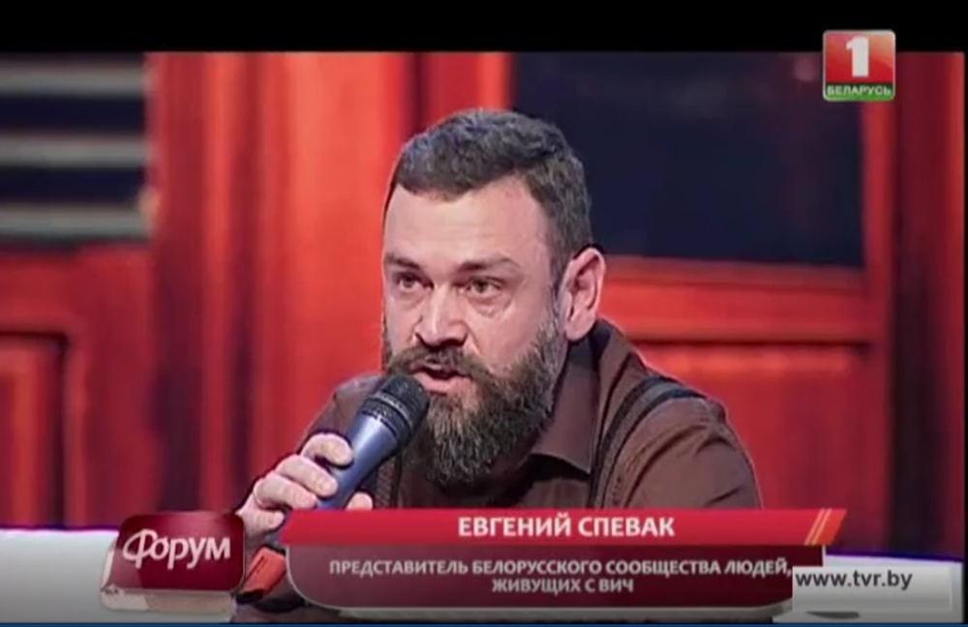
Первые шаги. Ток-шоу на БТ-1 «Жизнь вопреки»

Slide 10
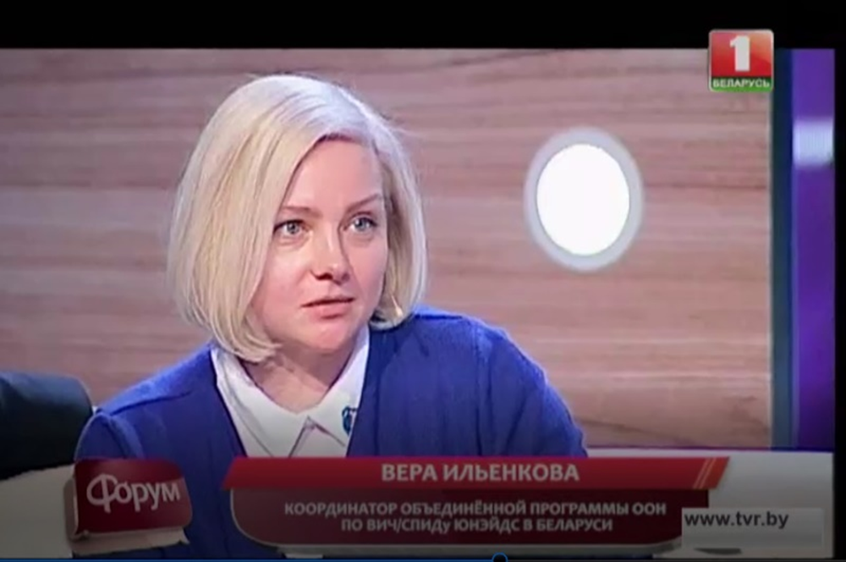
Первые шаги. Ток-шоу на БТ-1 «Жизнь вопреки»

Slide 11
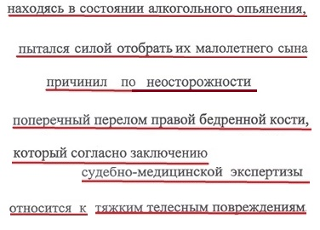
Первые шаги. «Скелет в шкафу»

Slide 12
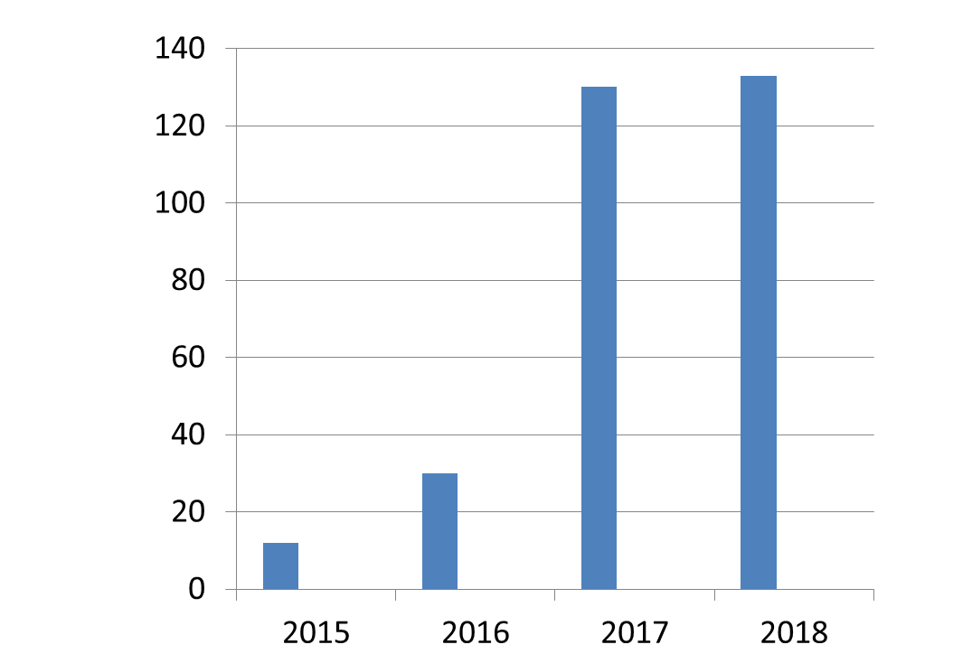
Динамика зарегистрированных преступлений по ст. 157 до и после кейса 2015 г.

Slide 13
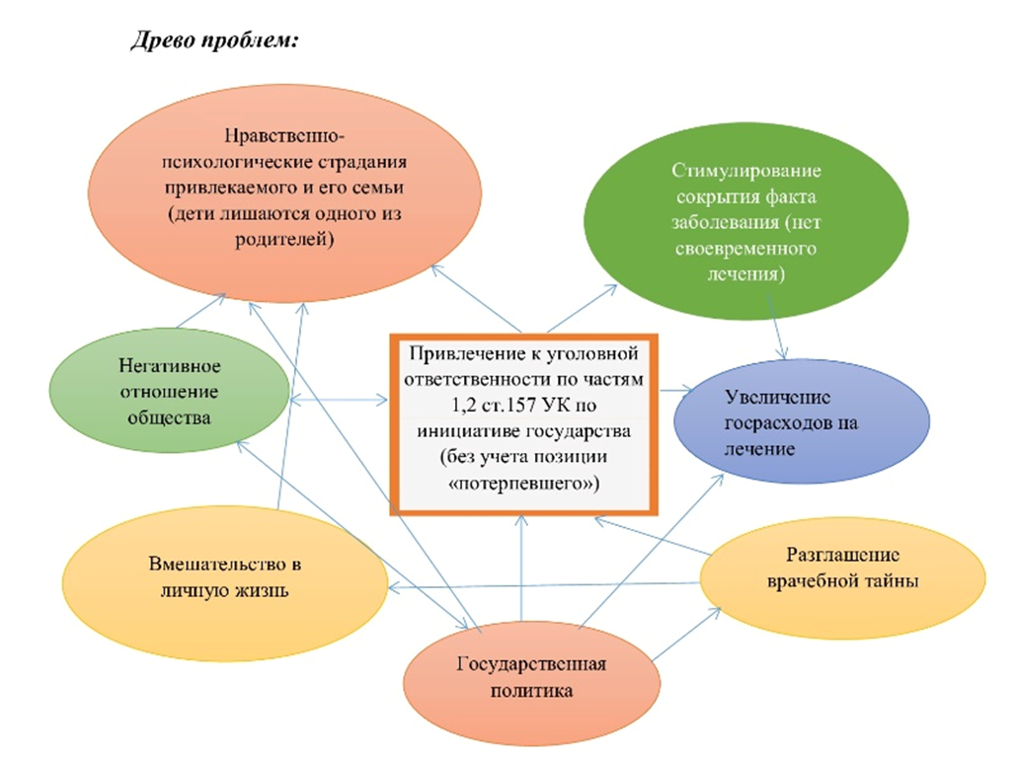
2017 год. Лавина обращений. Создание рабочей группы «ст.157». Тренинги «Адвокация по защите прав ЛЖВ»

Slide 14
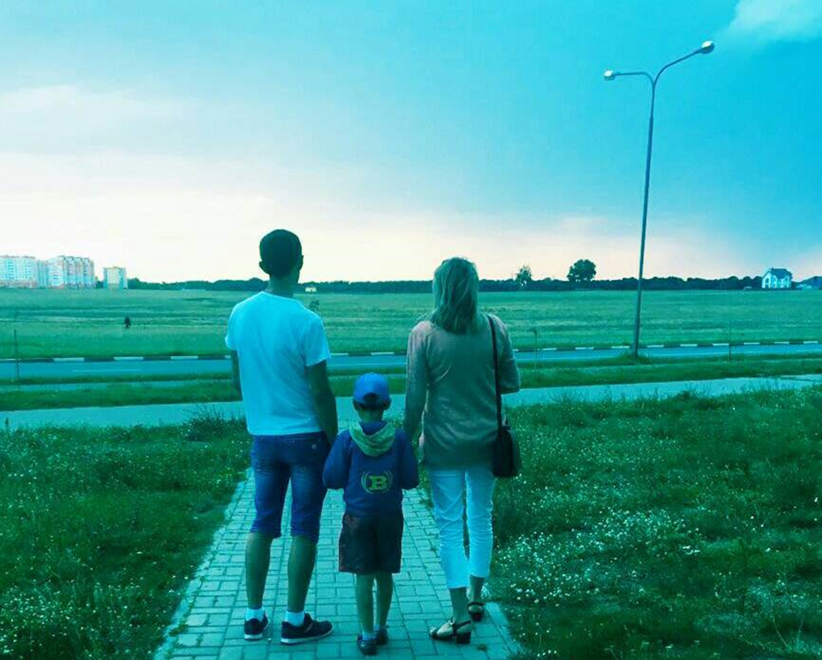
2017 год. Кейс ЮЛИ.

Slide 15
2017 год. Кейс ЮЛИ. Суд.
Выступление в судебном заседании в качестве свидетеля защиты
Приобщение к материалам судебного разбирательства:
- Совместного ходатайства с Белорусским «Центром по
продвижению прав женщин»
- Рекомендации Глобального Валидационного комитета
для Беларуси о пересмотре уголовного законодательства
- Ответ ВОЗ о текущей классификации ВИЧ, как
контролируемого хронического заболевания
Второй в судебной практике Беларуси приговор по ст.157 ч.2 не связанный с лишением свободы
(прежде было 1 исключение – беременность обвиняемой)

Slide 16
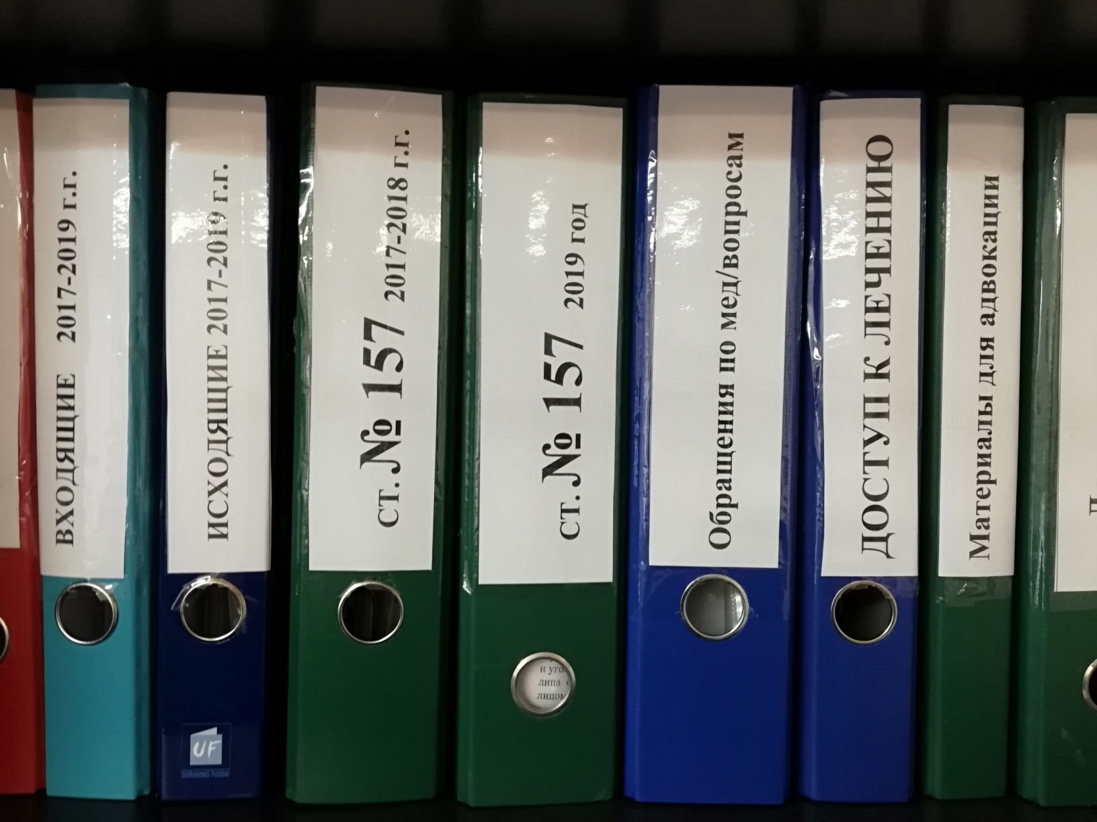
Реализация намеченного при поддержке GNP+ и EWNA 2018

Slide 17
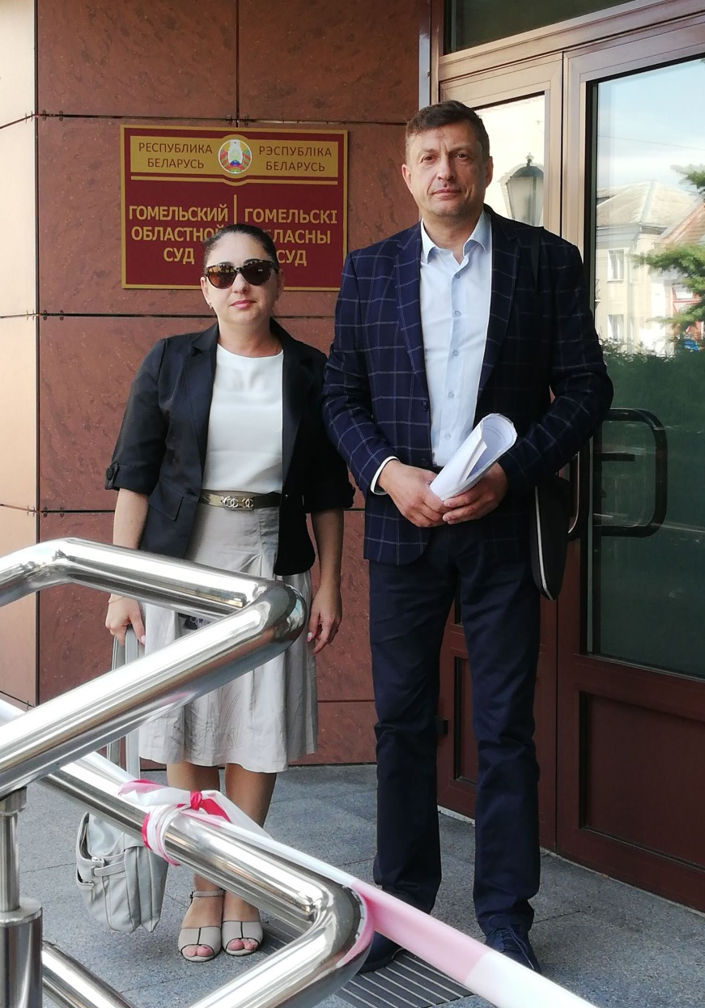
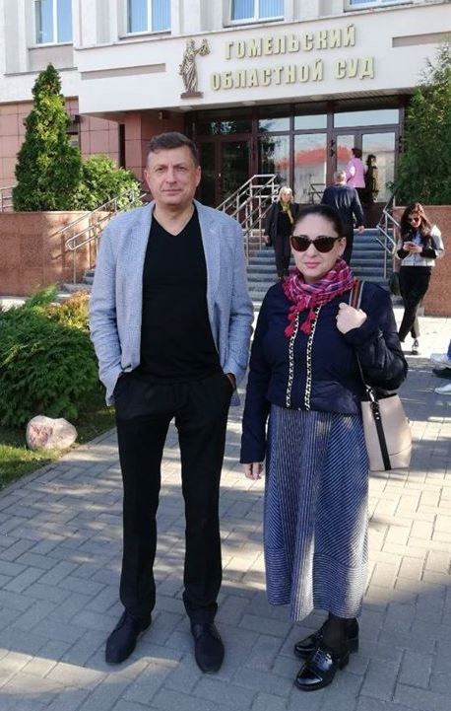
Встречи с Судьями и Депутатами в регионах, где было отмечено наибольшее количество дел по ст. 157

Slide 18
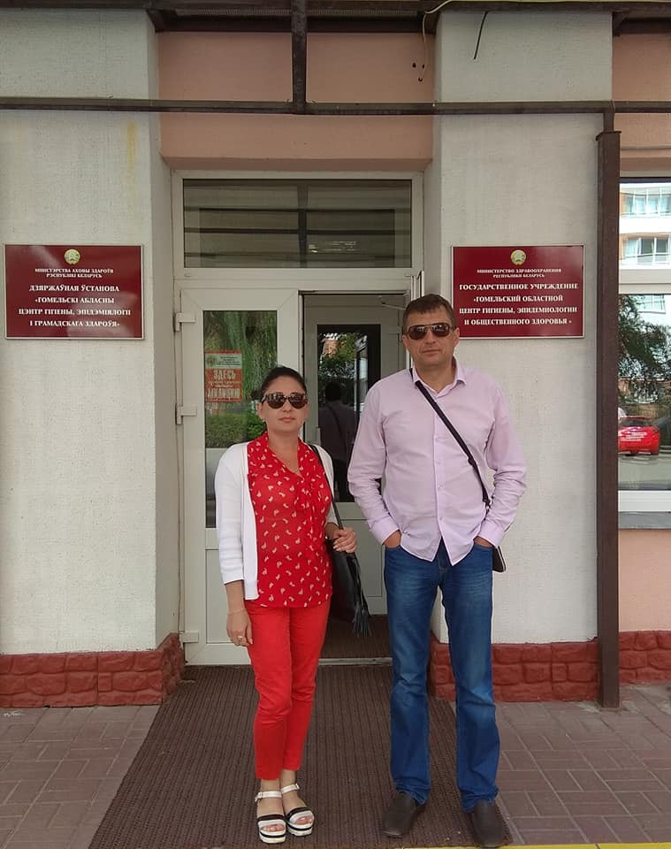
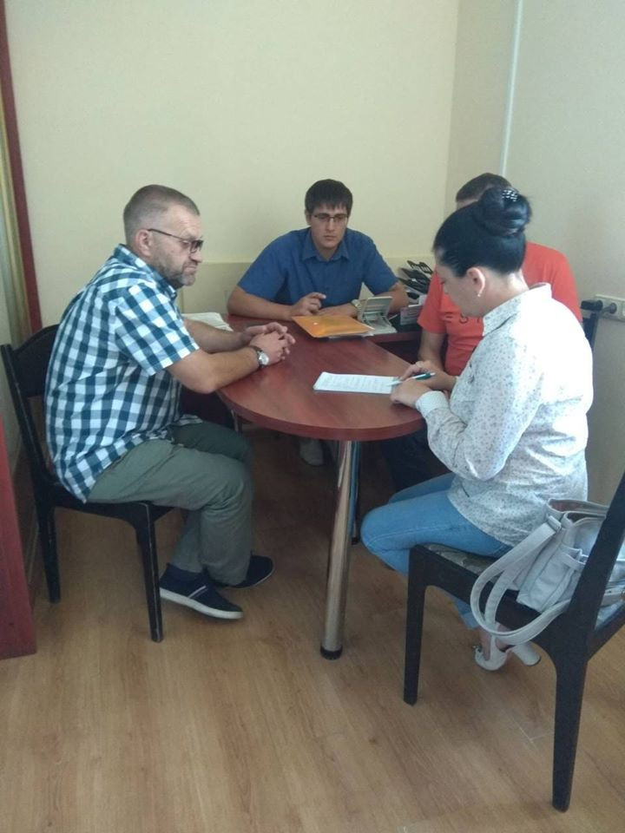
Встречи с Судьями и Депутатами в регионах, где было отмечено наибольшее количество дел по ст. 157

Slide 19
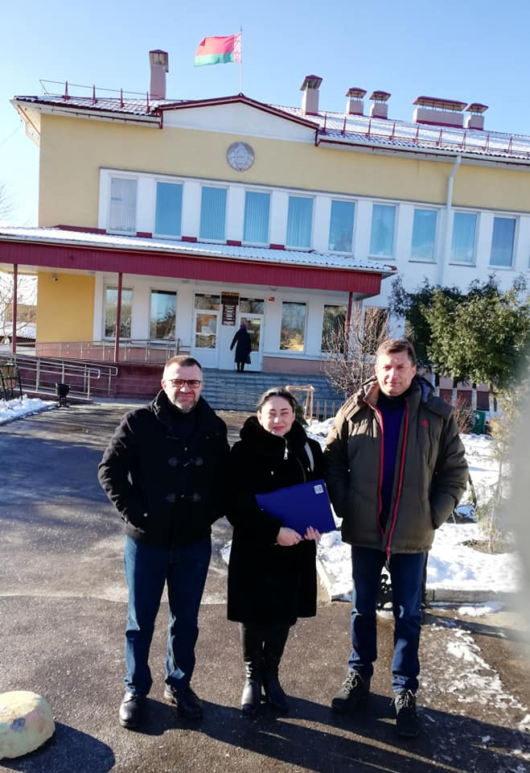
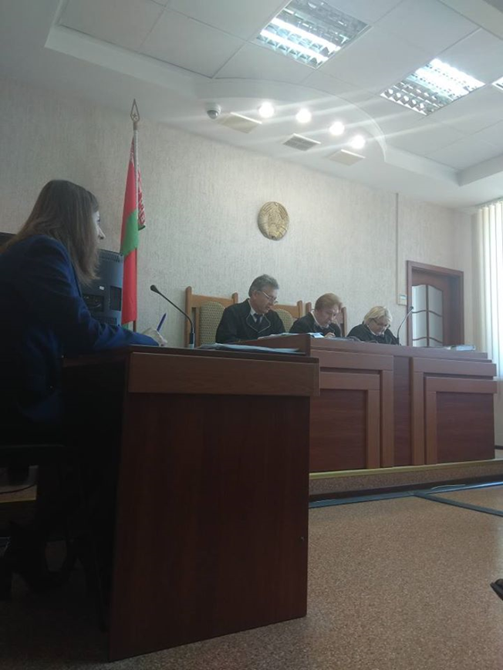
Участие в судебных заседаниях, в качестве свидетеля защиты

Slide 20
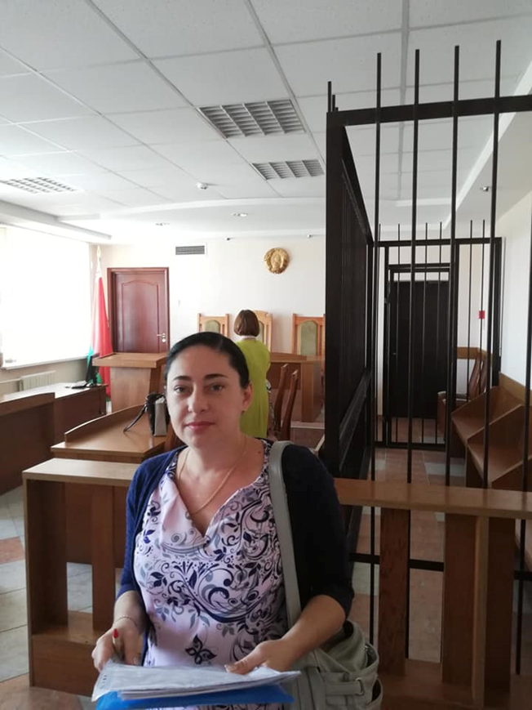
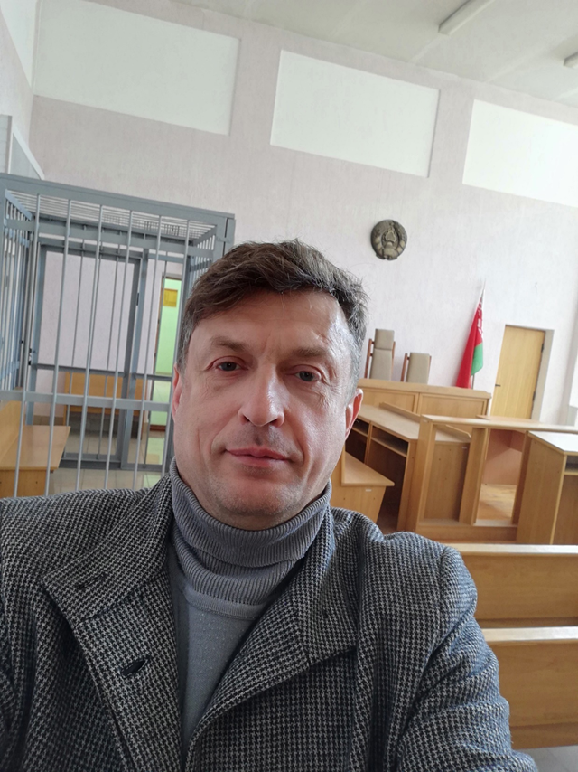
Участие в судебных заседаниях, в качестве свидетеля защиты

Slide 21
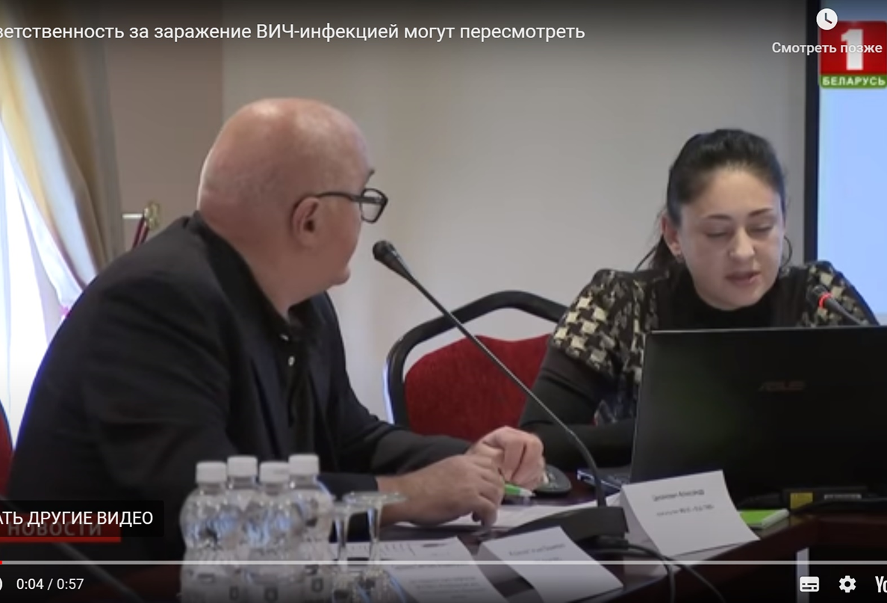
Круглый стол «Декриминализация передачи ВИЧ»

Slide 22
Круглый стол «Декриминализация передачи ВИЧ»

Slide 23
Новая редакция УК РБ

Slide 24
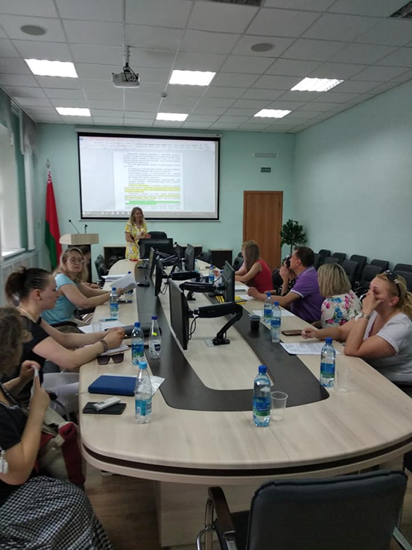
Круглый стол по вопросам практики применения новой редакции ст.157 УК РБ
Проработаны комментарии, полученные от Следственного Комитета РБ
Изучены предложения Республиканского центра гигиены и эпидемиологии, нотариальной палаты, ГО, нотариальной Палаты
Создана рабочая групп для разработки комплекса действий (информирование партнёра), которые позволят в полной
мере реализовать применение
поправки к ст.157 УК РБ.

Slide 25
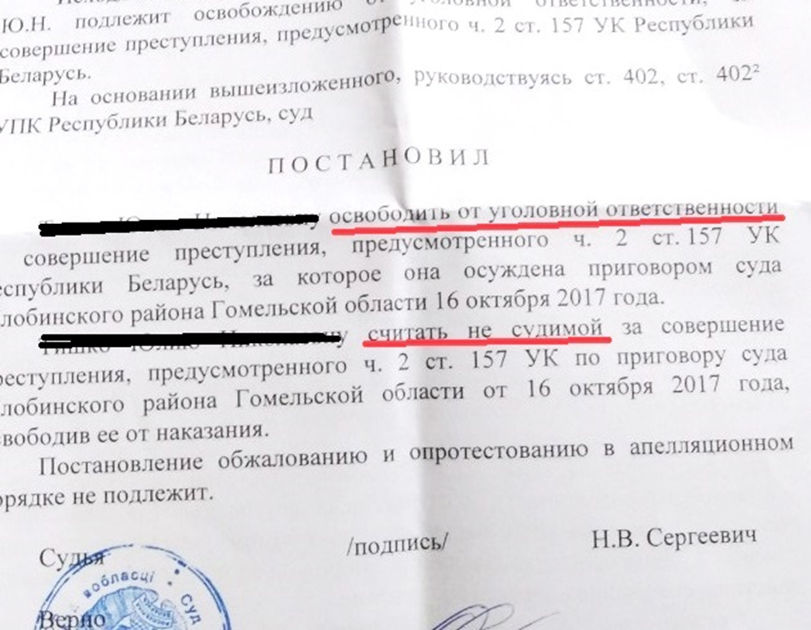
Пересмотр уголовных дел

Slide 26
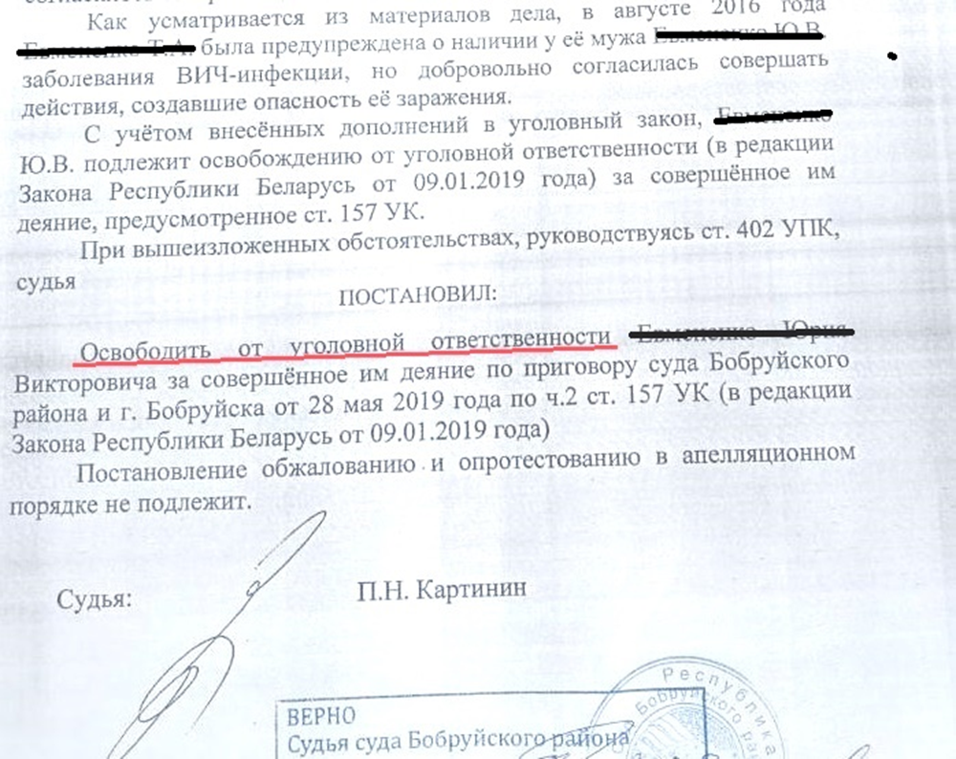
Пересмотр уголовных дел

Slide 27
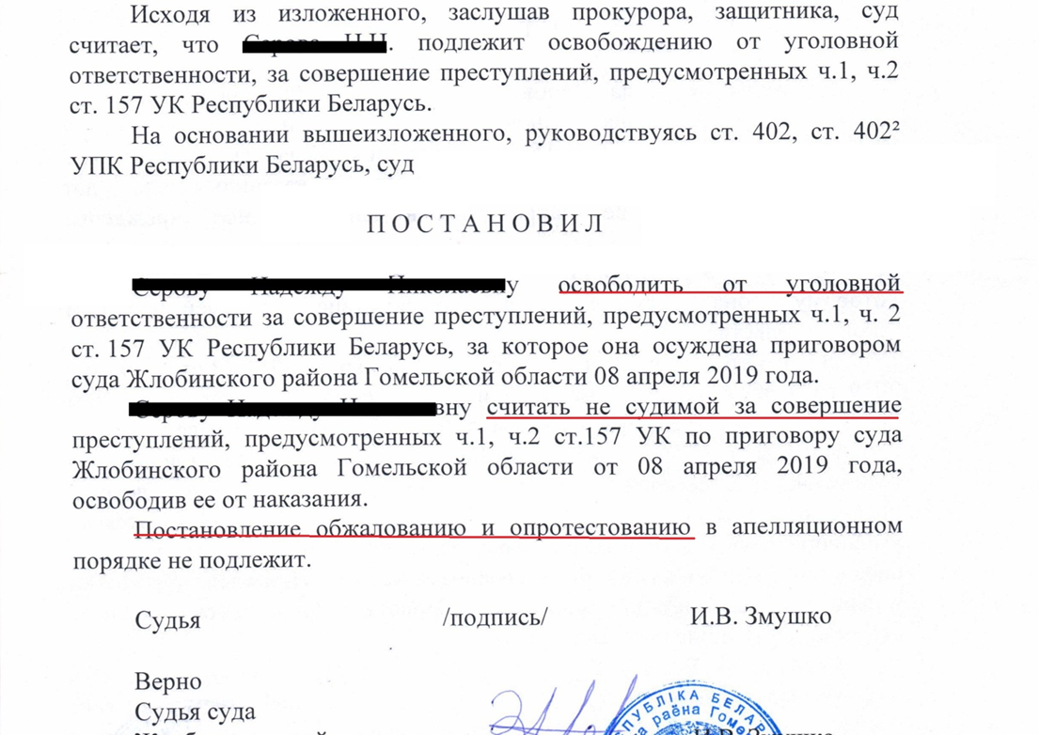
Пересмотр уголовных дел

Slide 28
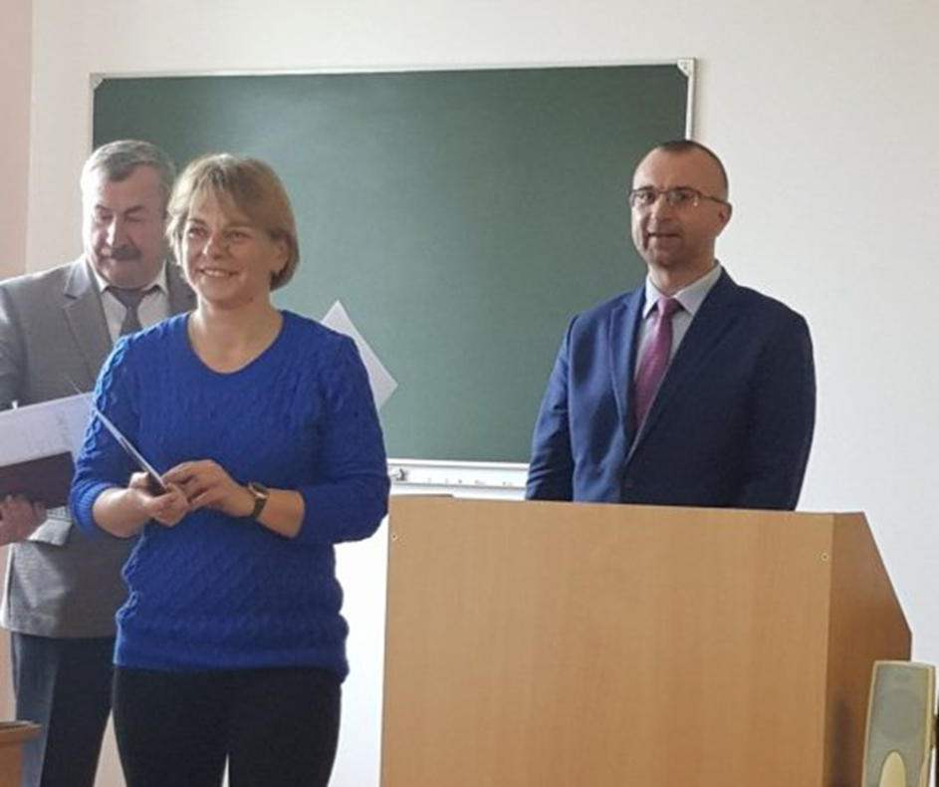
После пересмотра - вручение грамоты от заместителем Министра сельского хозяйства

Slide 29
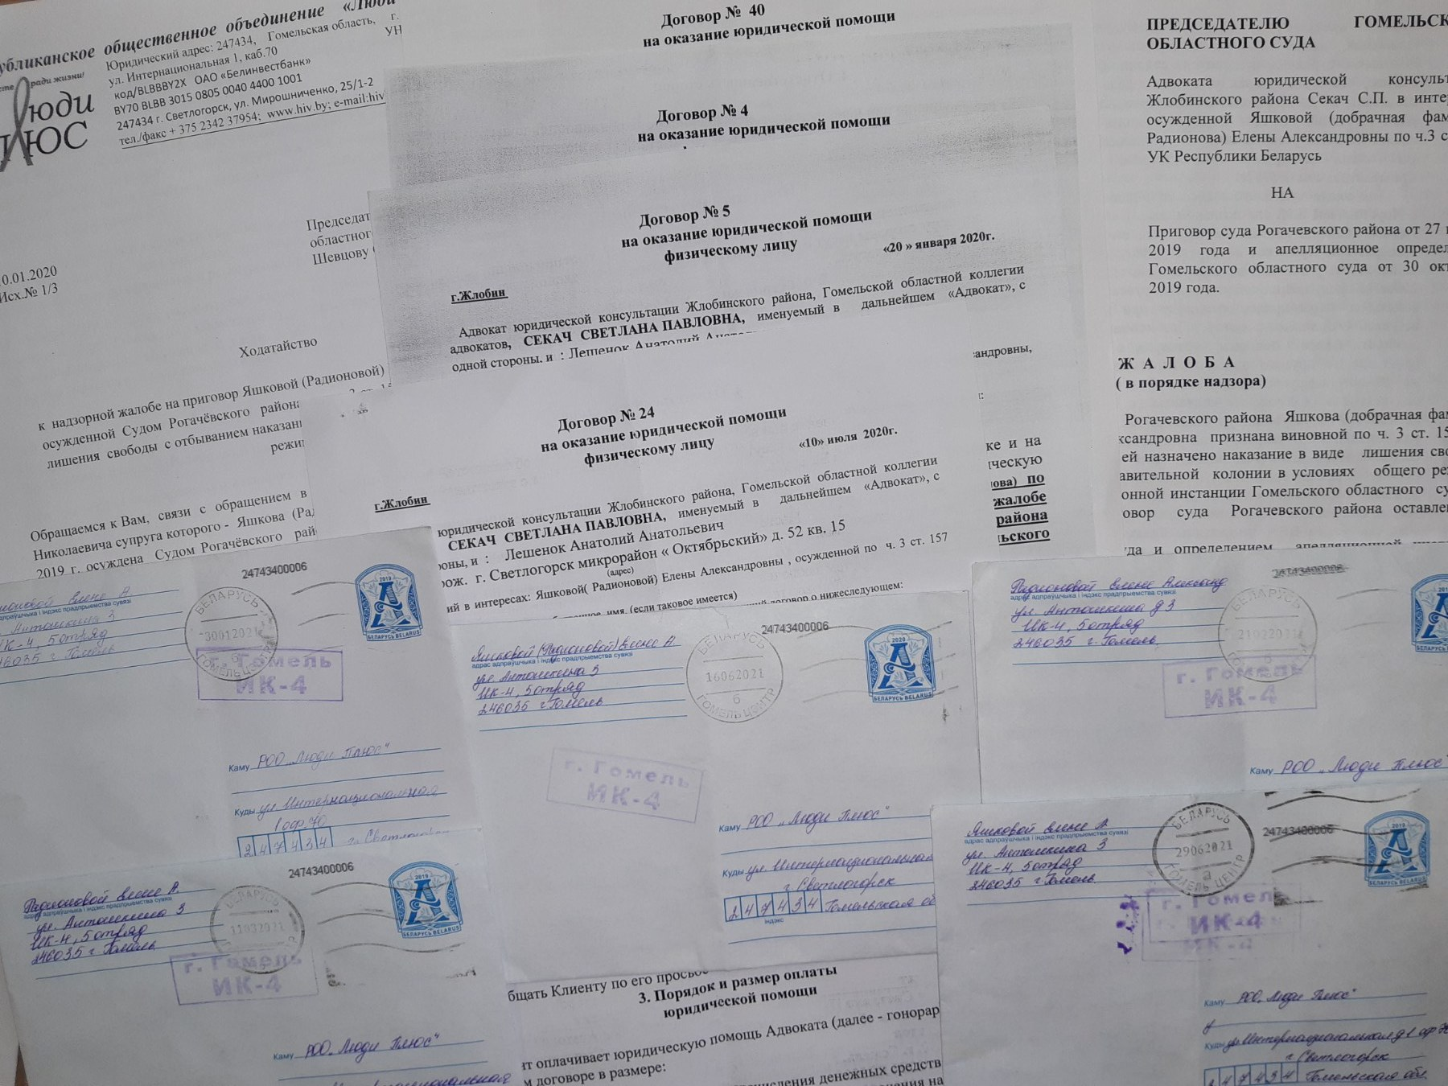
Пересмотр уголовных дел. Елена

Slide 30
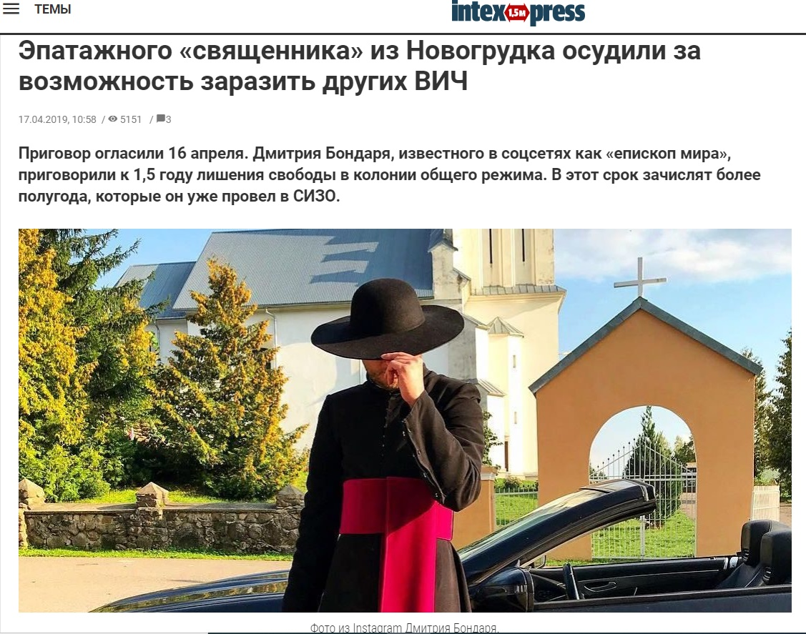
2019. «Епископ Мира».

Slide 31
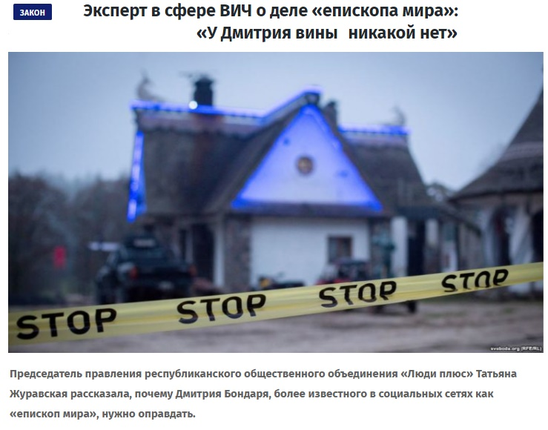
2019. Дело «Епископа Мира».
Повышенное внимание СМИ

Slide 32
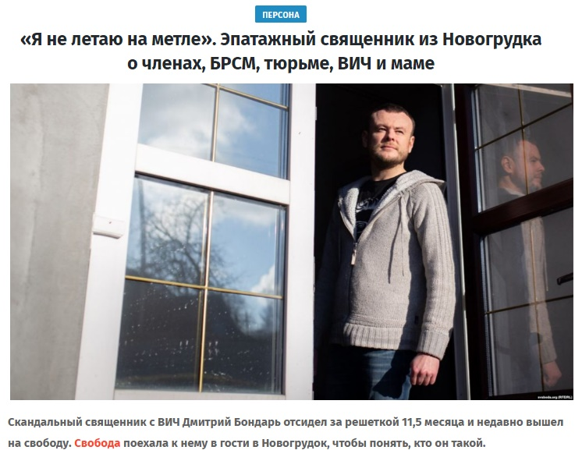
Епископ Мира – за отмену статьи 157

Slide 33
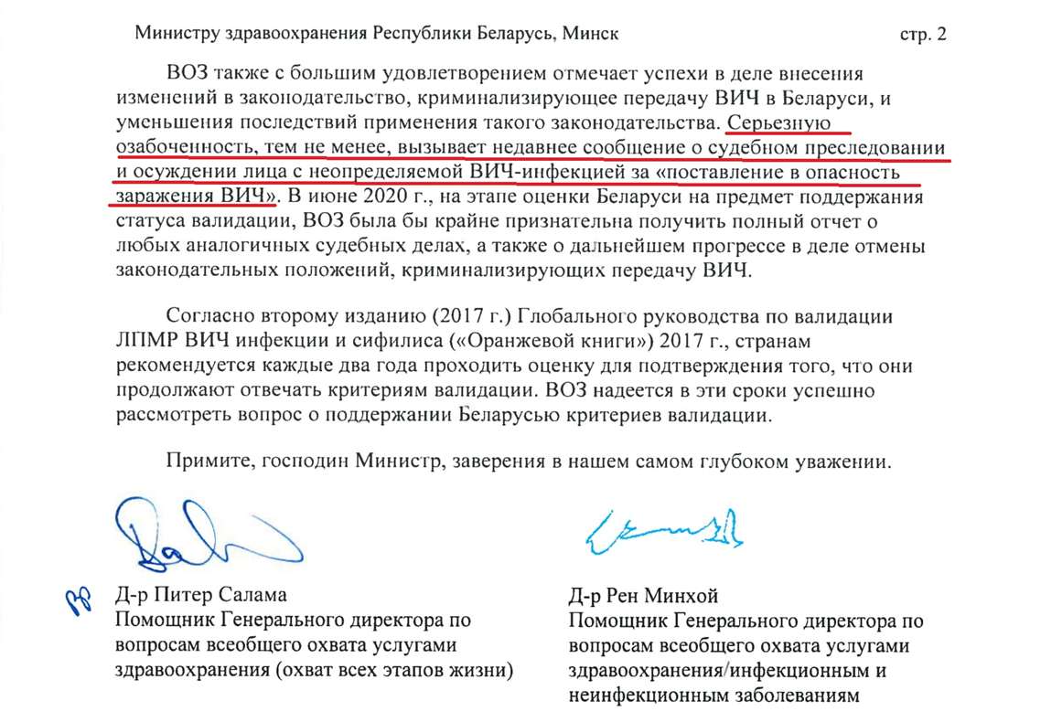
2019. Дело «Епископа Мира» - в письме о валидации

Slide 34
2020. Обращений меньше, но всё же есть…. Лоев.

Slide 35
Он-лайн заседании 6-го Глобального
Консультативного Комитета по валидации

Slide 36
Динамика зарегистрированных
преступлений по ст. 157 после изменений в УК
Notes:
Ответ верховного суда. Осуждено в 2019 году 59 лиц а дел 71

Slide 37
Статистика зарегистрированных преступлений
по ст. 157 за 6 месяцев 2020

Slide 38
Статистика по уголовным делам по ст. 157
за 6 месяцев 2020 года
Зарегистрировано Выявлено лиц совершивших
преступлений преступления
Notes:
Инф давалась Михневичу на Кр столе в 2018

Slide 39
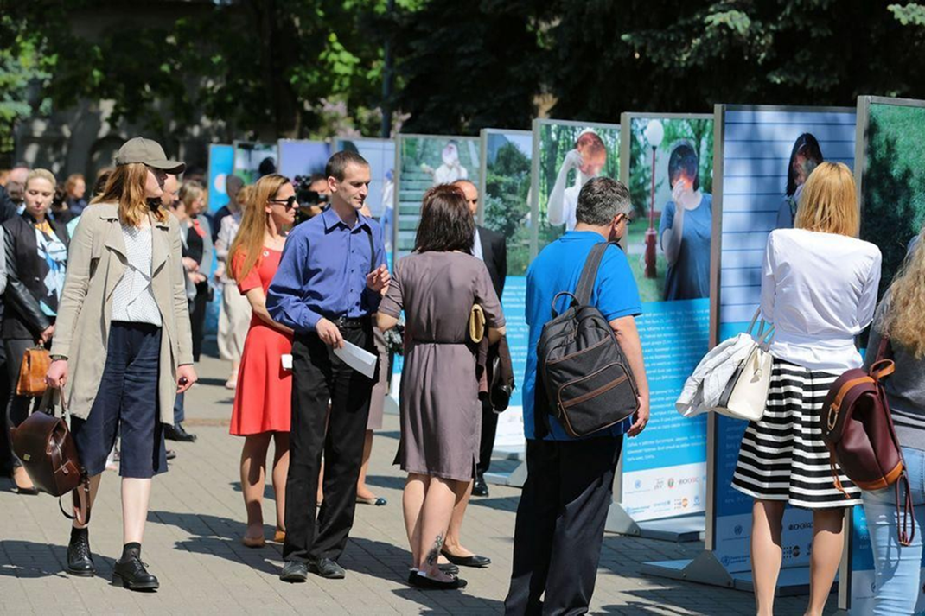
Формирование благоприятной среды для
изменения – фотовыставка Люди+

Slide 40
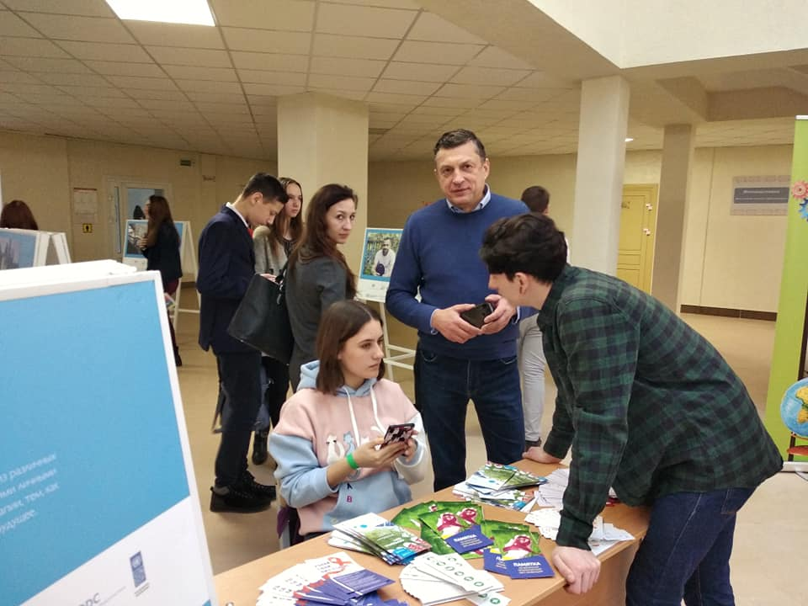
Формирование благоприятной среды для
изменения – фотовыставка Люди+

Slide 41
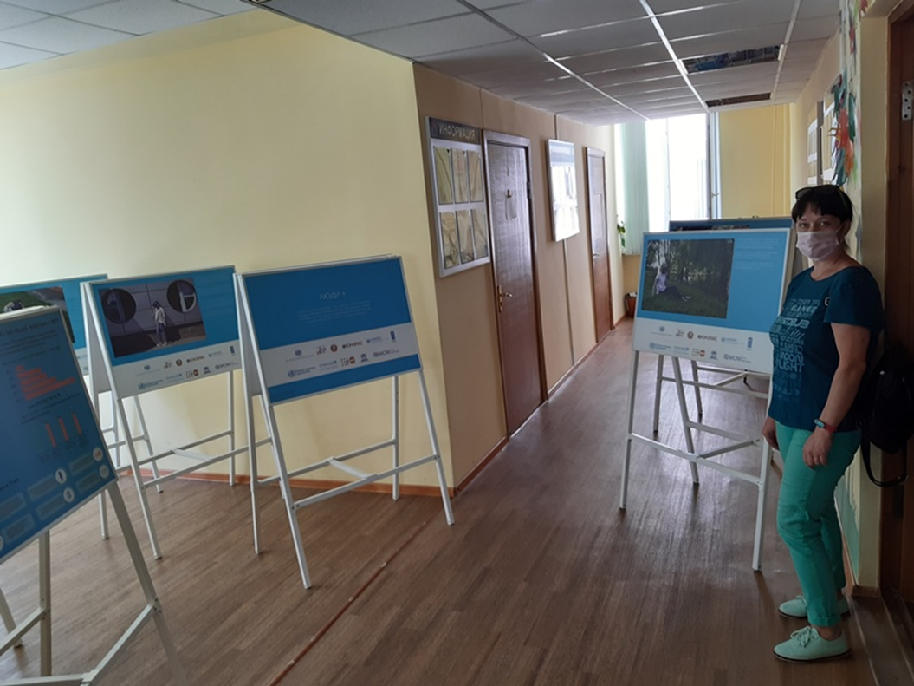
Формирование благоприятной среды для
изменения – фотовыставка Люди+

Slide 42
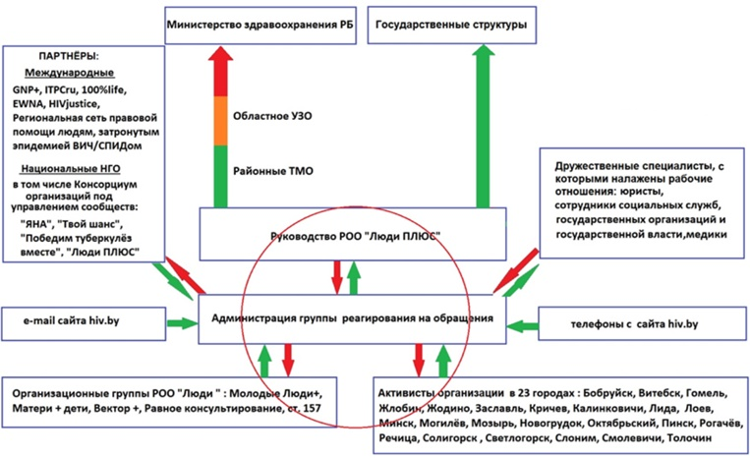
Модель реагирования для оказания консультативно-правовой помощи

Slide 43
Спасибо за внимание!

